Slide 1
昕雨阳光
网站综合制作汇报
汇报时间：2018年11月
汇报人：新十七日晴（杨子歆、瞿一帆）
Fresh business general template
Applicable to enterprise introduction, summary report, sales marketing, chart data

Slide 2
01
敲代码与修改
Prepare negotiation materials
目录
CONTENT
02
客户评价
In talks
总结
03
conclusion

Slide 3
第一部分
制作代码与修改
Prepare negotiation materials

Slide 4
制作代码与修改
Add You Text Here Add You Text Here
初制
根据我们的最终定稿设计图，开始敲代码，遇到了很多困难 达不到理想效果，很多问题出现。
修改
再修改
代码制作困难很多，达不到设计图效果，很多代码不会的问题，重复修改代码，尽量做到与设计图还原
可能我们代码还是有些问题存在，但是我们愿意在发现问题时，解决问题

Slide 5
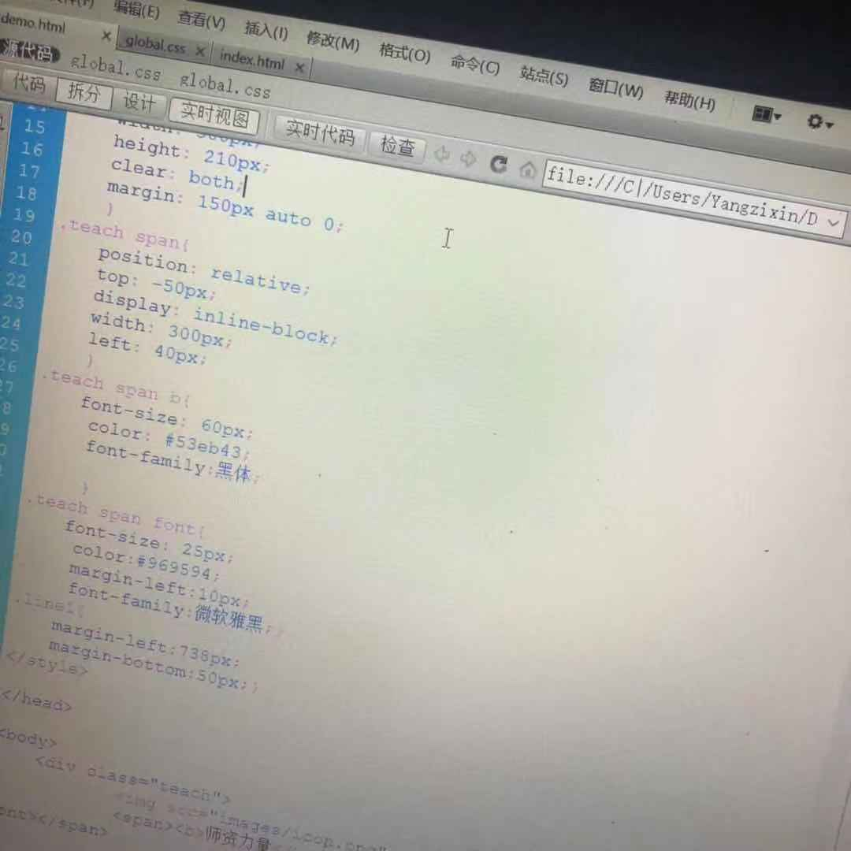
制作代码与修改
Prepare negotiation materials
修改代码ing
勤能补拙
深夜修改代码
难走的 多是上坡路

Slide 6
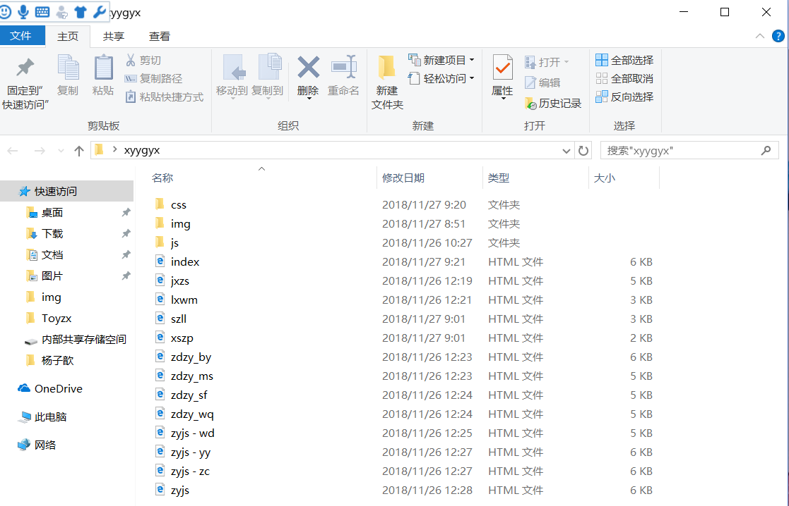
制作代码与修改
Prepare negotiation materials
制作完成
几个星期的日夜加班，变成了一个个网页在文件夹里
修改
修改N次，总的来说还是没放弃，且把文件修改完了

Slide 7
第二部分
客户评价
In talks

Slide 8
制作分页代码
In tal
01
企业负责人在周二验收了网站，这次课程基本上也算完成了。
02
反思：为什么自己代码学的半桶水
还需努力，对学的东西要更加上心
03
04
得到负责人的认可心里还是很满意的，但是需要努力的地方太多了。

Slide 9
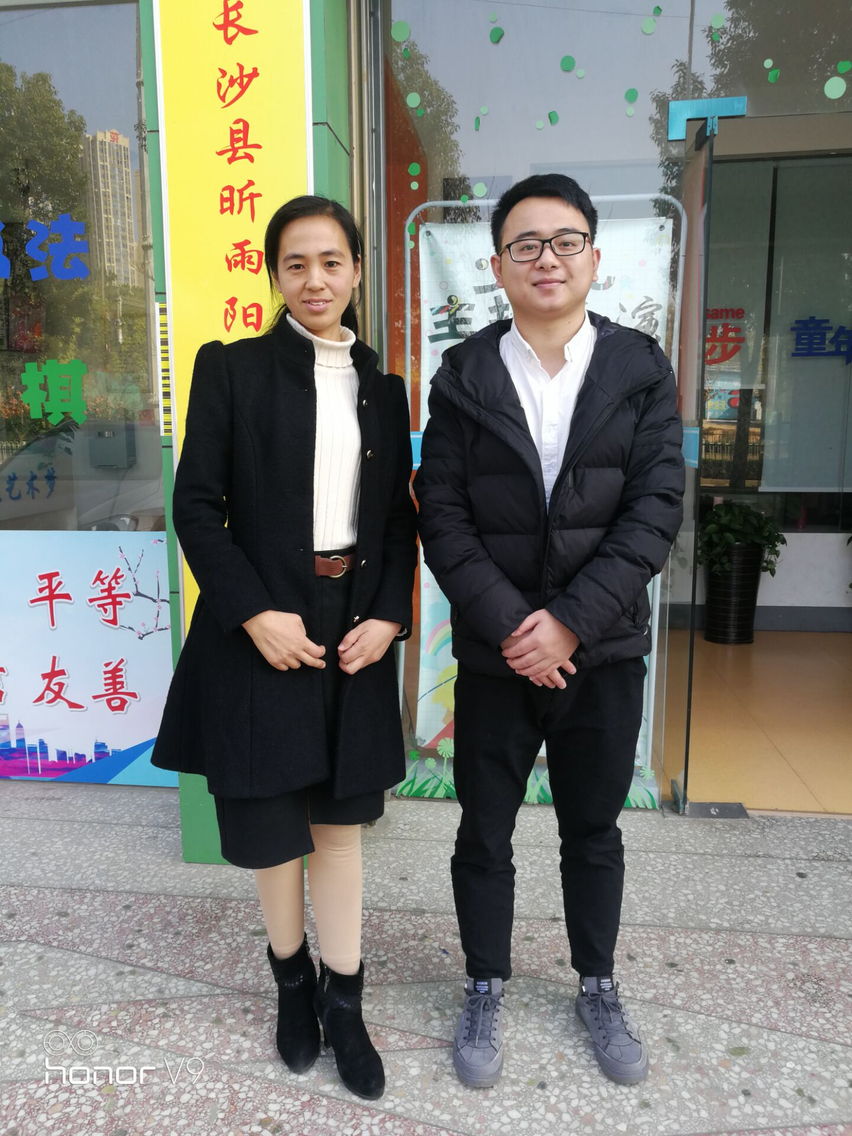

制作分页代码
In talk
与负责人合照

Slide 10
第三部分
总结
conclusion

Slide 11
总结
conclusio
心路历程
从团队重新整合，合同签订，代码制作一路有许多许多问题，也有老师，同学的帮助，虽然很多问题，但是我们还是坚持下来了，并且完成
困难
合同签订困难，代码不会，修改效果图
收获
学到团队还是需要互相理解，不放弃，会得到收获！

Slide 12
感谢观看

